Slide 1
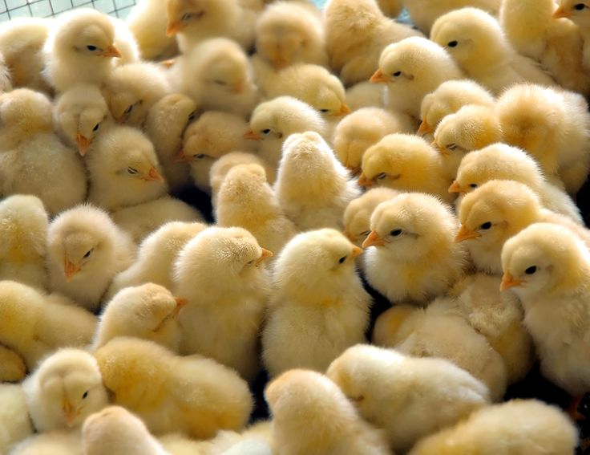
PouletFarm
Présenté par Kaly DIALLO

Slide 2
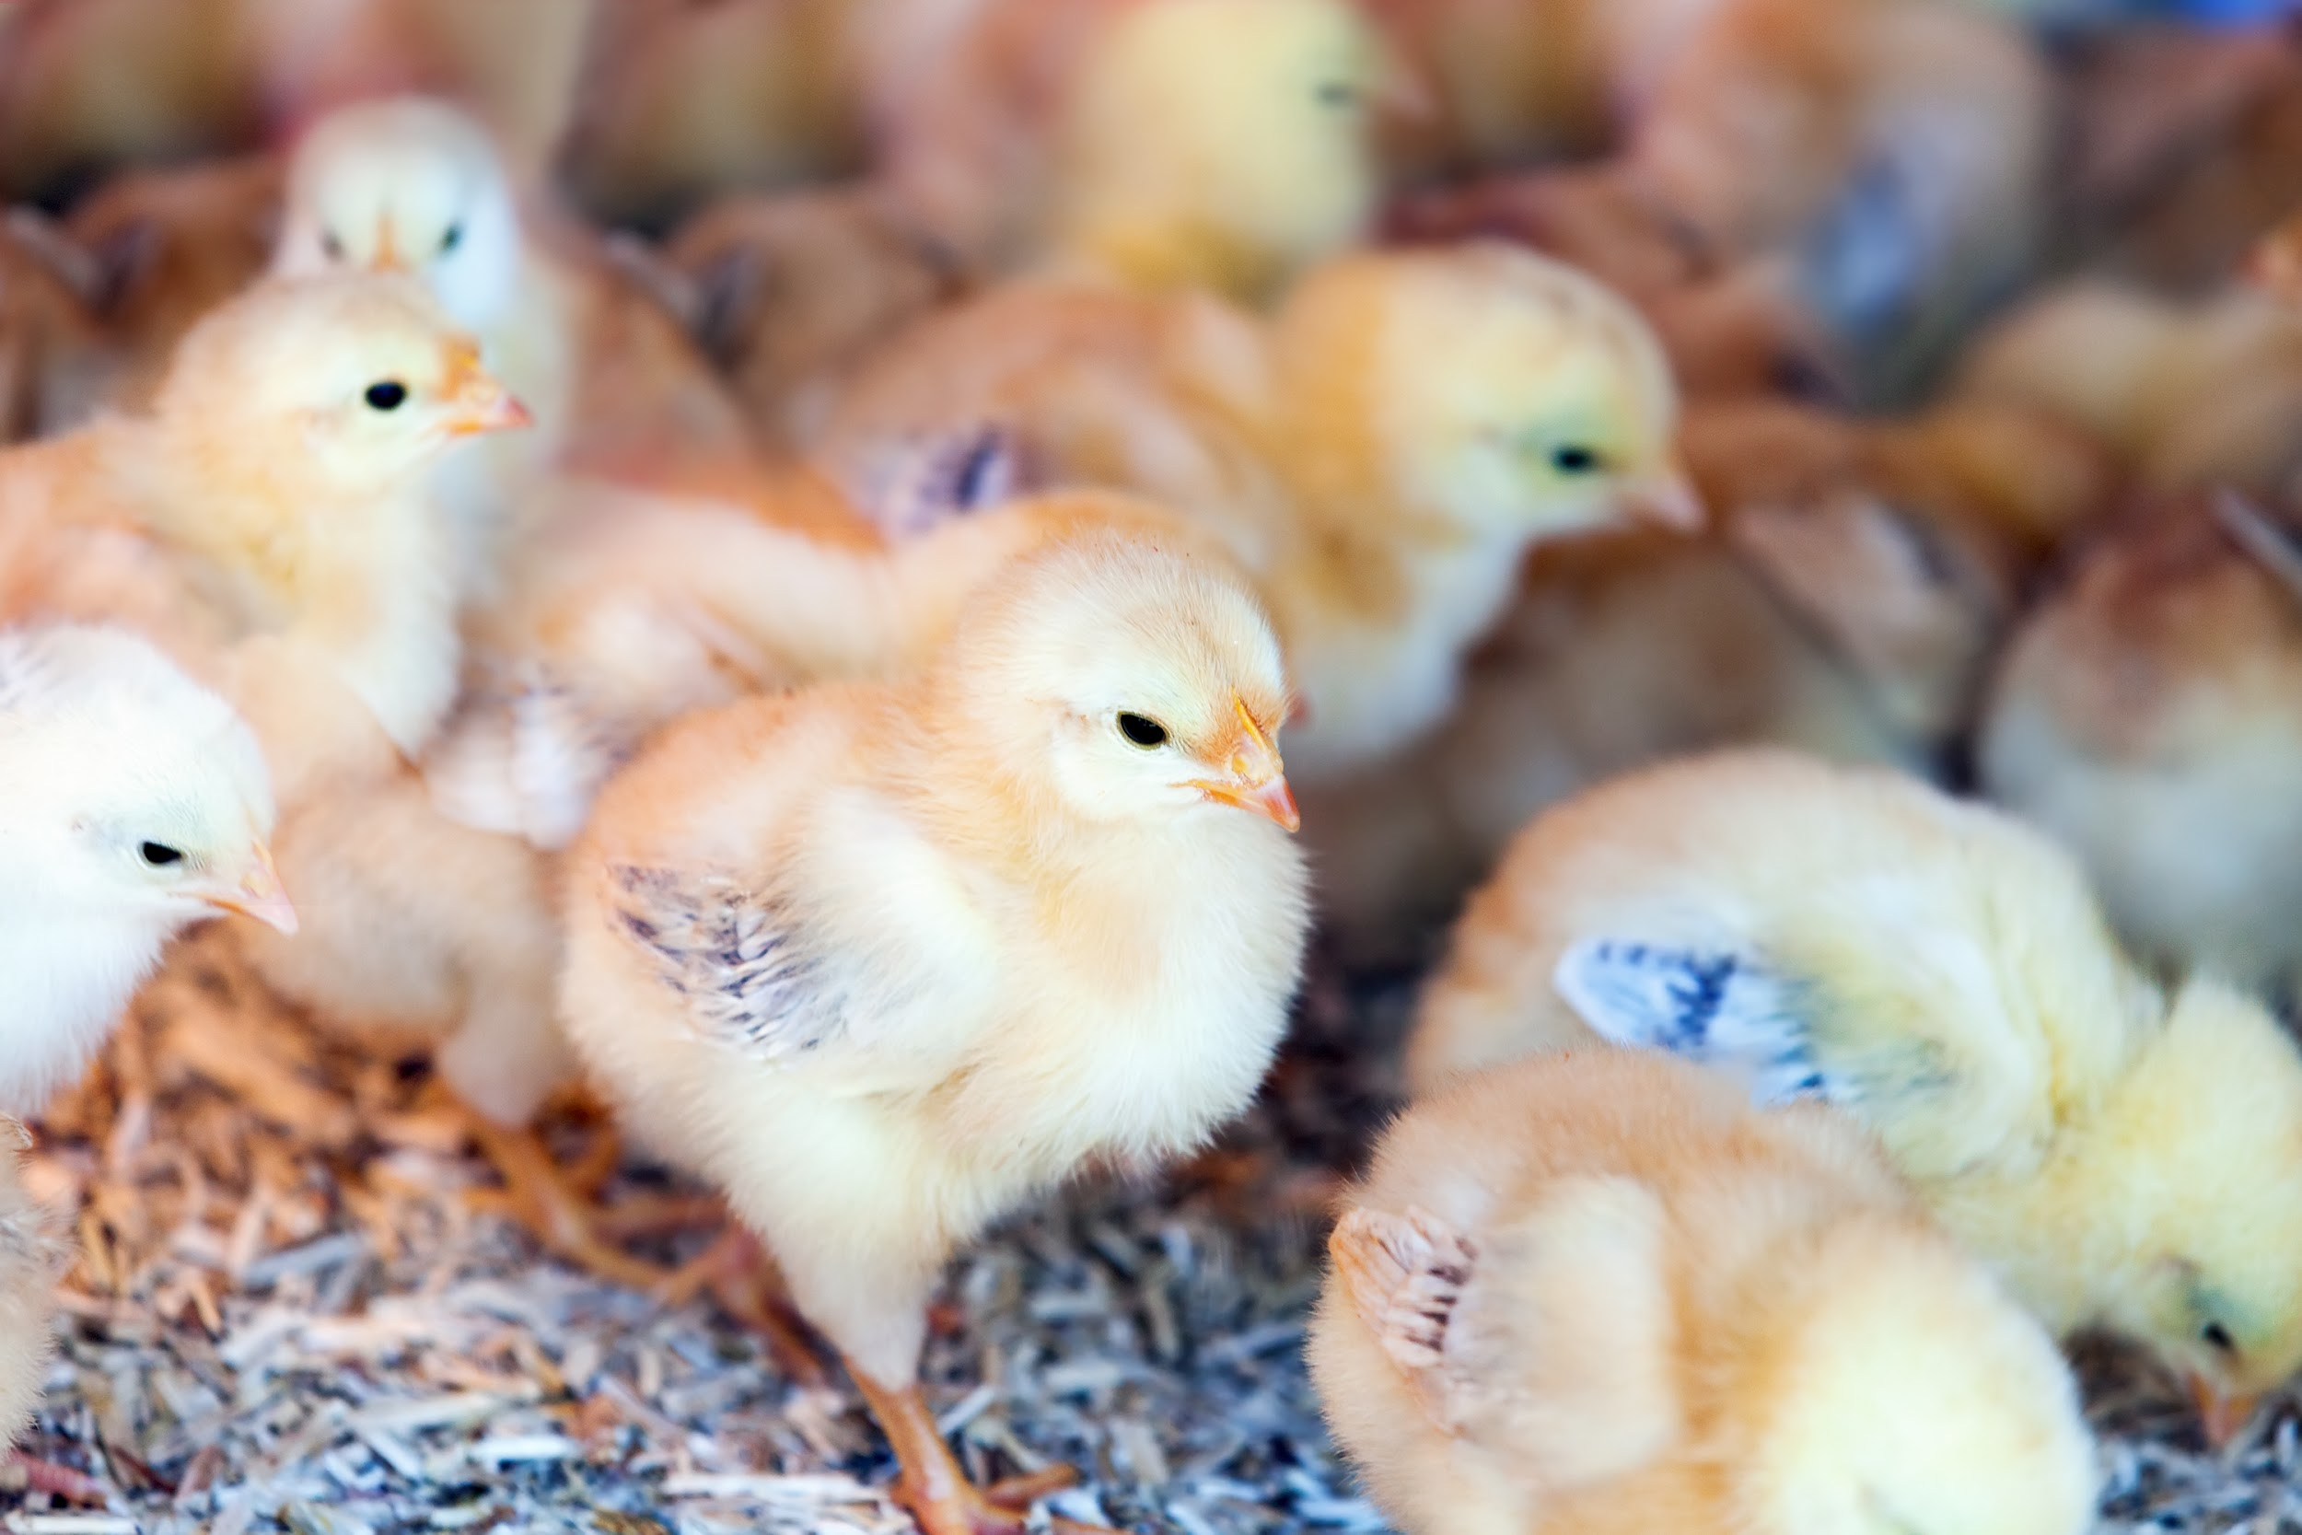
Sommaire :
01
02
03
04
Introduction
Analyse
Outils
Maquette

Slide 3
01
Introduction

Slide 4
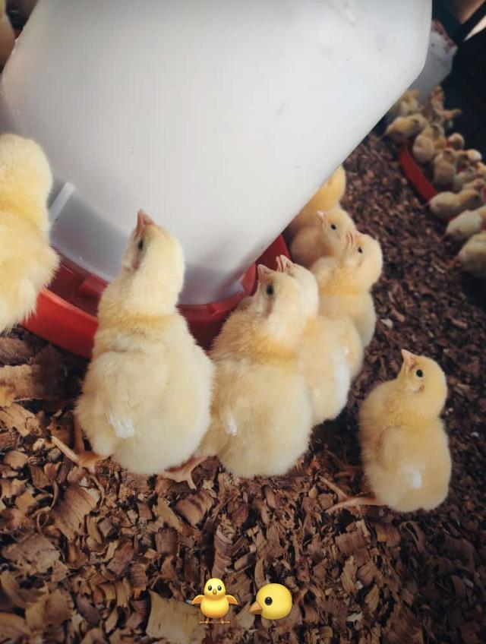
Contexte
L'élevage avicole au Mali, comme dans de nombreuses régions d'Afrique, représente une activité économique vitale pour de nombreux éleveurs. Cependant, ces derniers sont confrontés à des défis majeurs entravant l'efficacité et la rentabilité de leurs exploitations avicoles.

Slide 5
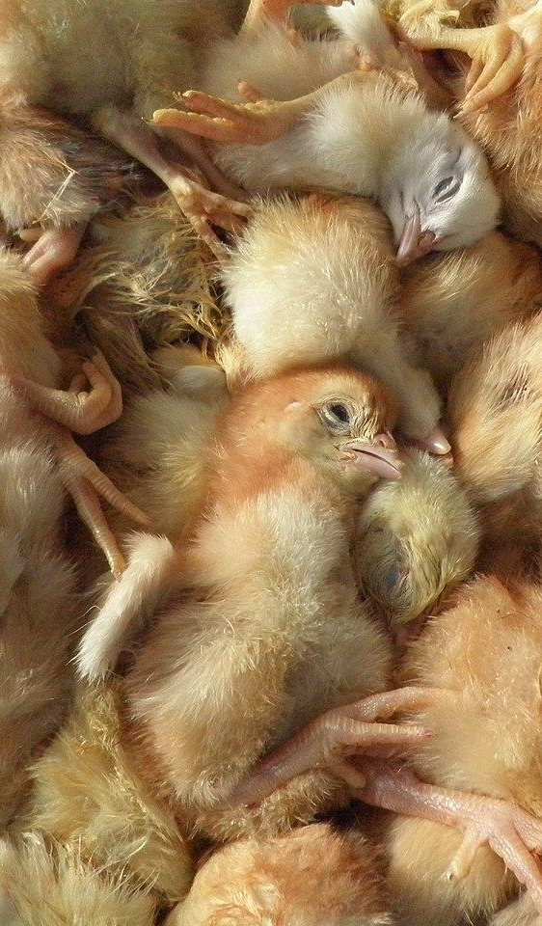
Besoins
La nécessité de
réduire les taux de mortalité,
d'améliorer la performance et la rentabilité des exploitations,
de fournir des informations en temps réel pour une prise de décision éclairée
Sont des besoins essentiels exprimés par les eleveurs et que notre application tente de couvrir .

Slide 6
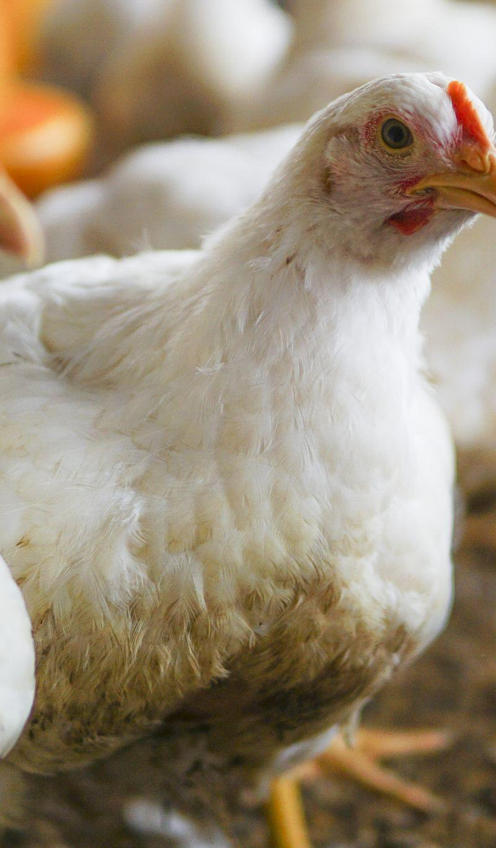
Objectifs
PouletFarm a été créé dans le but d'offrir une plateforme qui permet aux éleveurs de planifier, suivre et gérer leurs élevages de manière plus efficiente afin réduire les taux de mortalité des poulets, à améliorer la performance et la santé des animaux, tout en facilitant la gestion des stocks et la planification des vaccinations.

Slide 7
Public cible
Les utilisateurs finaux de PouletFarm sont les petits et moyens éleveurs, les restaurants, les professionnels de l'aviculture, les éleveurs commerciaux, ainsi que les administrateurs qui ont besoin d'une solution pour gérer efficacement leurs exploitations avicoles.

Slide 8

02
Analyse et conception

Slide 9
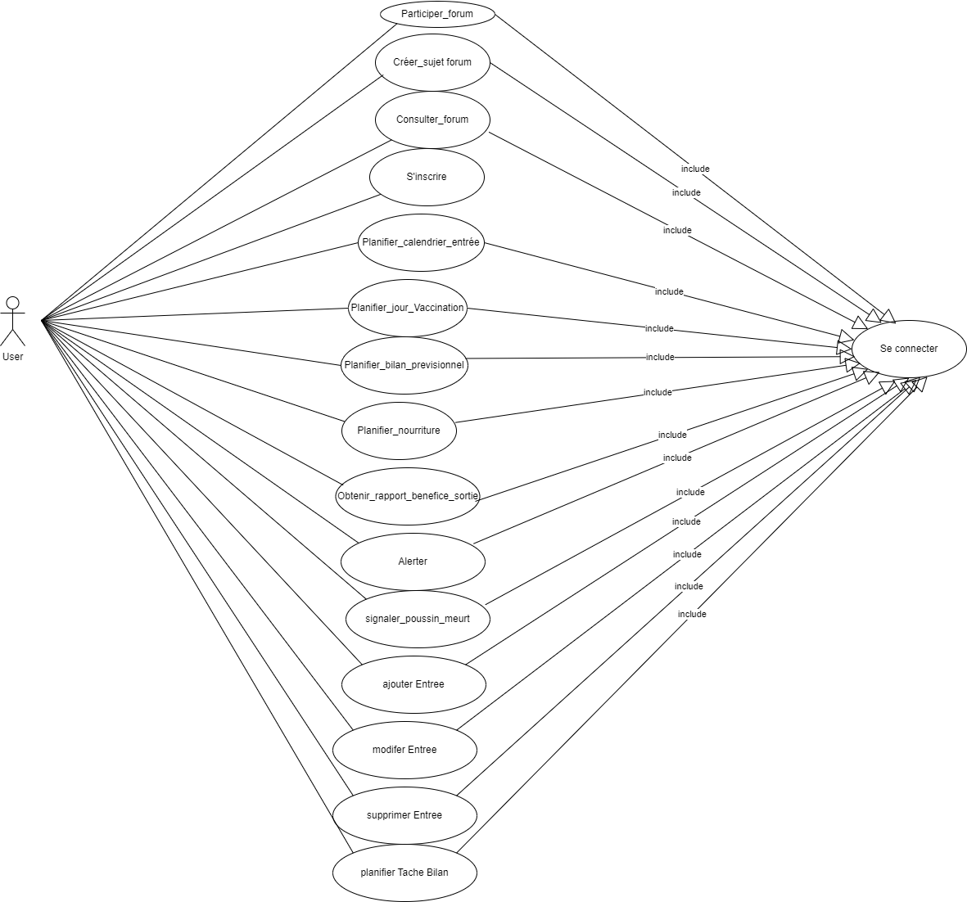
Diagramme de Cas d’Utilisation

Slide 10
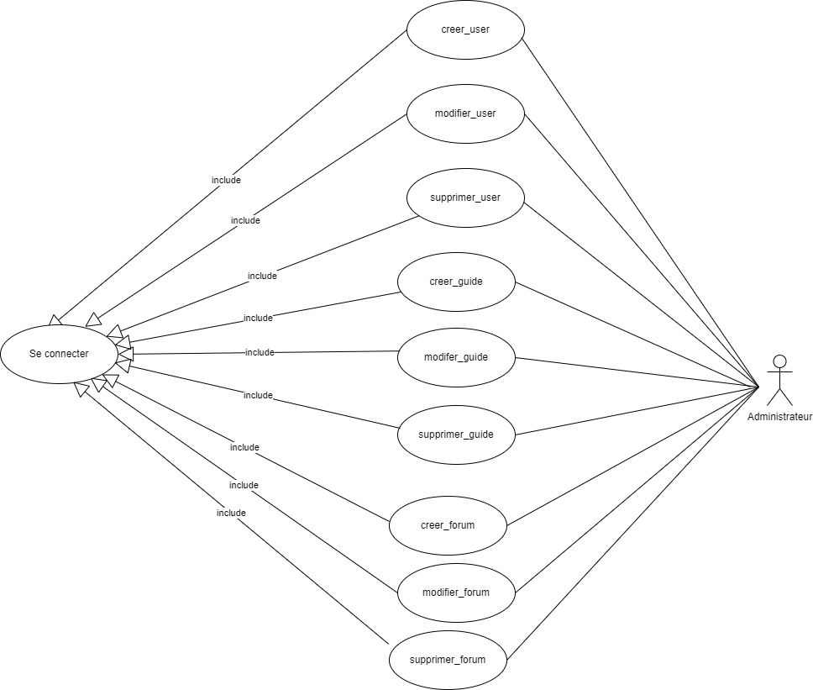
Diagramme de Cas d’Utilisation

Slide 11
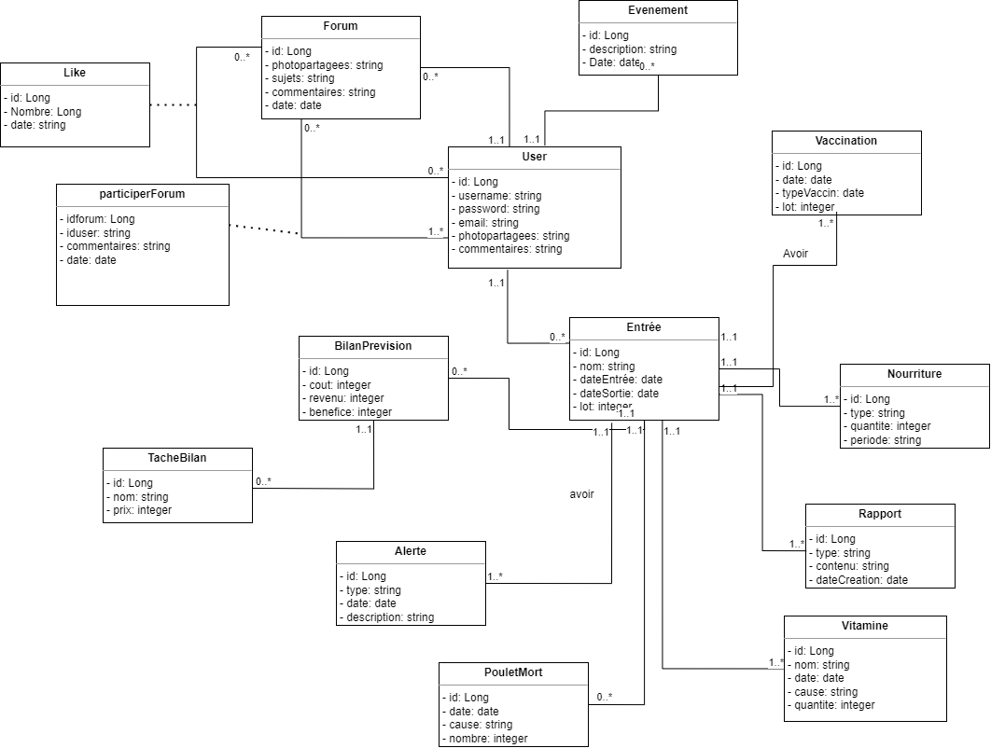
Diagramme de Classe

Slide 12
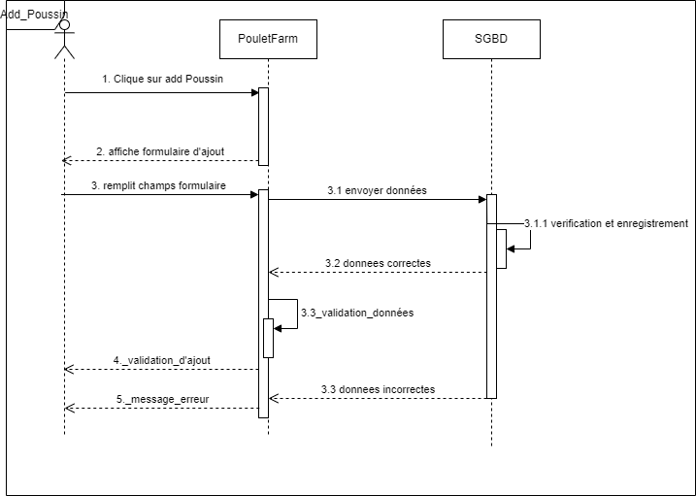
Diagramme de Séquence

Slide 13
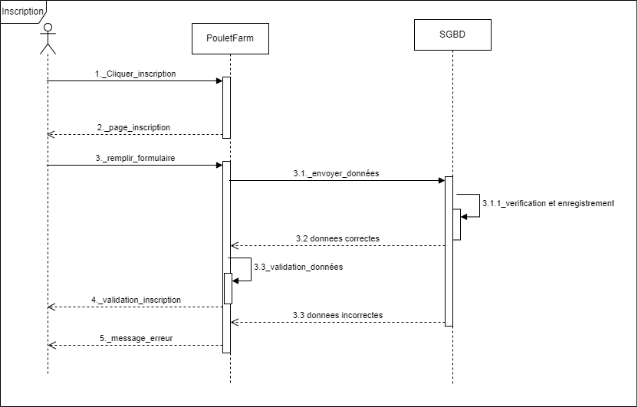
Diagramme de Séquence

Slide 14
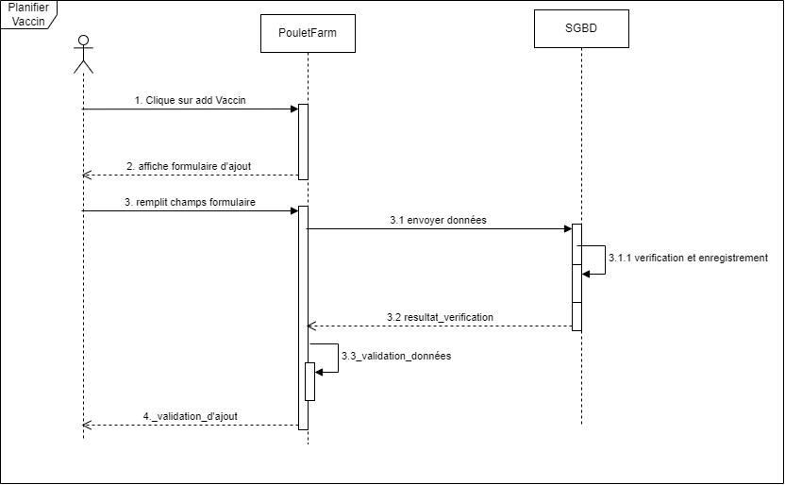
Diagramme de Séquence

Slide 15
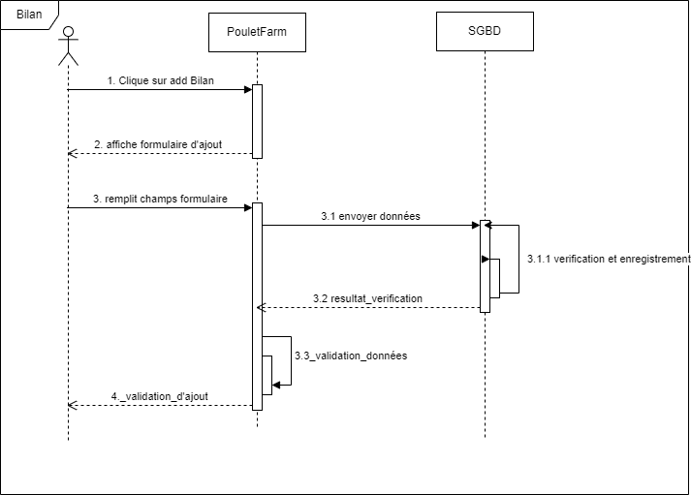
Diagramme de Séquence

Slide 16
03
Outils

Slide 17






Outils utilisés dans le cadre du projet
Trello
Figma
Github
Vs Code
Swagger
Postman

Slide 18

Outils utilisés dans le cadre du projet
Backend :
Spring Boot v3.1.5 avec VS Code ont été utilisés pour le développement backend, Postman pour les tests d'API, et Swagger pour la documentation.
Le Modèle MVC a été adopté, les modèles définissent les entités de la base de données, les services gèrent la logique métier et les contrôleurs traitent les requêtes HTTP.
Hibernate ORM avec Spring Data JPA a son tour nous a permis de communiquer avec la base de données relationnelle MySQL en SQL.
La sécurité est gérée par Spring Security, incluant l'authentification des utilisateurs et la protection des données sensibles.
Spring Boot a été choisi pour sa facilité de configuration et son efficacité .

Slide 19

Outils utilisés dans le cadre du projet
Frontend :
Framework utilisé : Ionic de version 7.1.5, est un framework d'application mobile open-source permettant de créer des applications multiplateformes (iOS, Android, Web) en utilisant des technologies web telles que HTML, CSS et JavaScript, tout en se basant sur Angular.
IDE utilisé : VS Code (Visual Studio Code) de version 1.84.2 , est un éditeur de code léger, extensible et très populaire développé par Microsoft. Il offre de nombreuses fonctionnalités pour le développement frontend.

Slide 20
04
Maquette

Slide 21
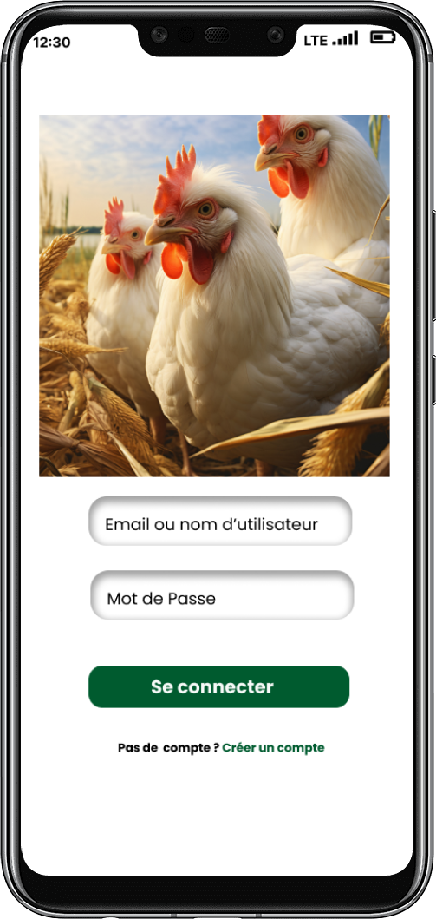
Page d’authentification :
Dans cette interface , l’utilisateur sera demandé à renseigner deux champs à savoir Email ou nom d’utilisateur et son mot de passe , ensuite il cliquera sur le bouton Se Connecter , si l’authentification est validée , il sera redirigé vers la page d’accueil .

Slide 22
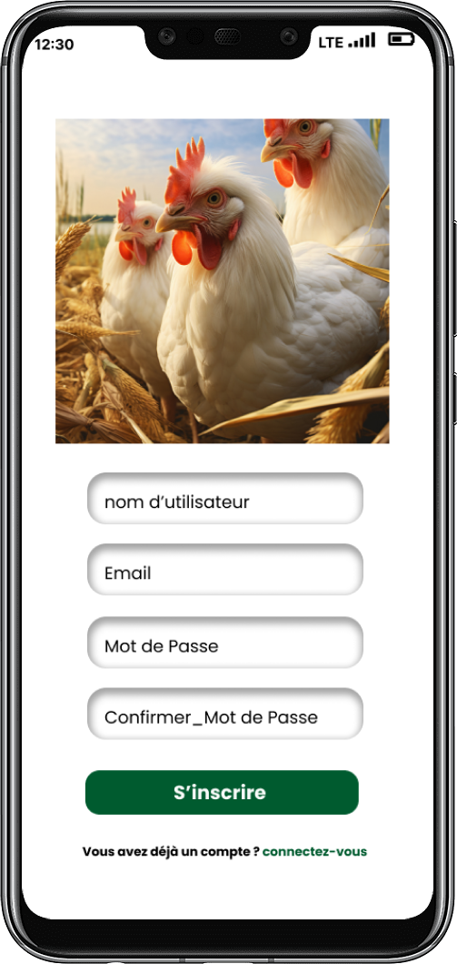
Page d’inscription :
Dans cette interface , l’utilisateur sera demandé à renseigner les champs à savoir Email, nom d’utilisateur , mot de passe et la confirmation de son mot de passe, ensuite il cliquera sur le bouton S’inscrire , si la connexion est validée , il sera redirigé vers la page d’accueil .

Slide 23
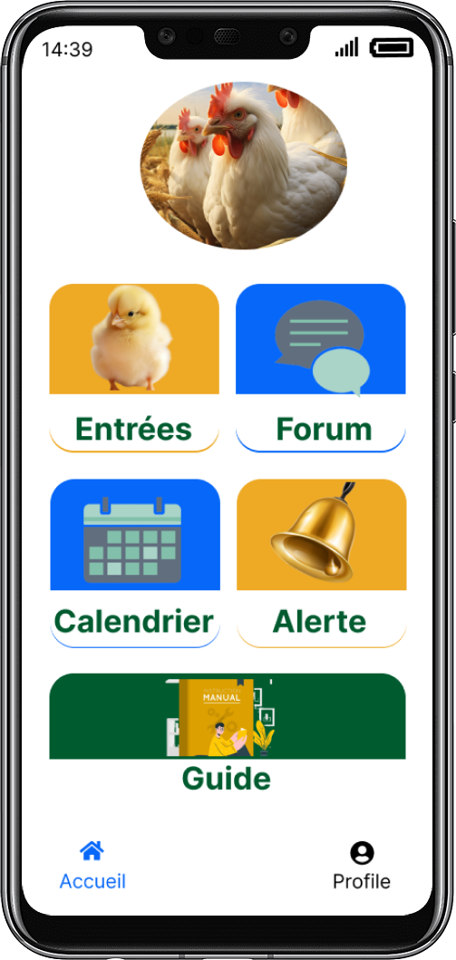
Page d’accueil :
Nous avons décidé de faire une page d’accueil assez simple afin de rendre l’interface facile à utiliser , le client peut accéder directement à quelques services tels que section des entrées , forum , calendrier , alerte , guide ainsi son interface de profil .

Slide 24
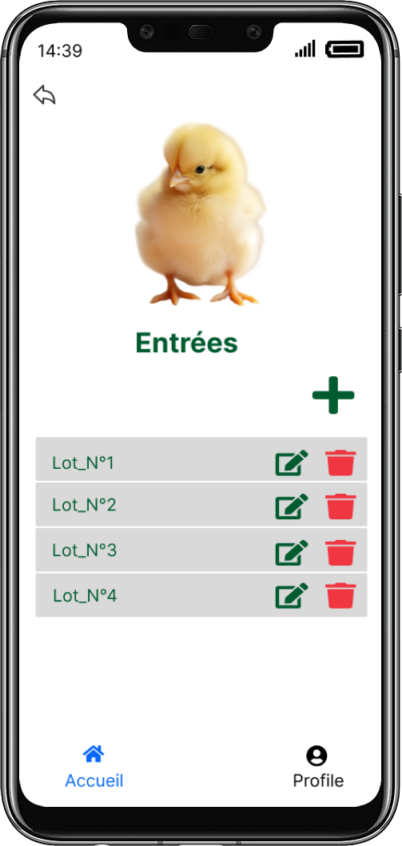
Page des entrées :
A partir de cette interface , l’utilisateur aura un inaperçu sur ses différentes entrées de poulet, avoir la possibilité d’ajouter une entrée , de la modifier et de la supprimer .
Cela permettra une gestion efficace de chaque entrée .

Slide 25
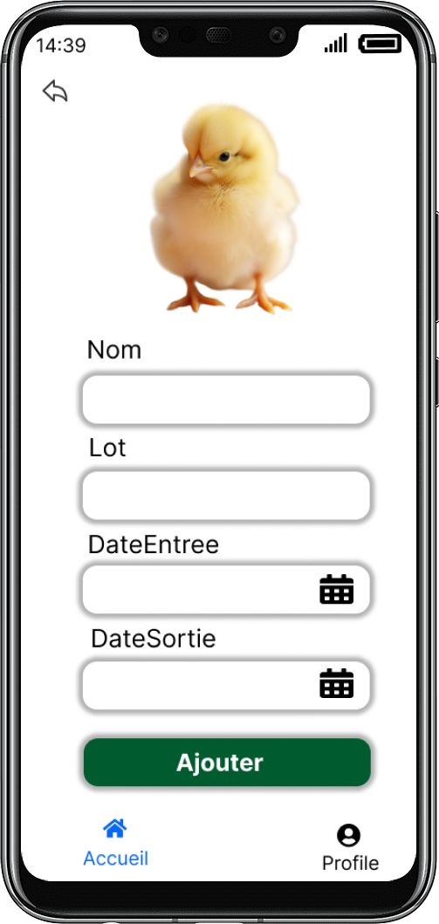
Page d’ajout d’une entrée :
A partir de cette interface , il est demandé à l’utilisateur de saisir un nom , le nombre de poussin (lot) , la date d’entrée et la date de sortie de l’entrée , ensuite il clique sur le bouton ajouter pour valider l’entrée .
C’est une interface facile et simple à utiliser .

Slide 26
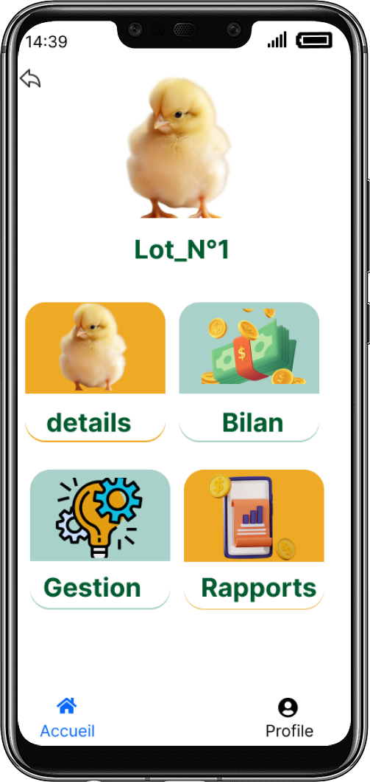
Page d’une entrée :
Cette magnifique interface fait son entrée avec des services incroyables tels que les détails en temps réel , section bilan pour enregistrer toutes les dépenses liées à l’entrée , une section de gestion pour gérer l’inventaire et une section rapports pour avoir un aperçu sur le bénéfice ,... Cette interface est l’un de notre joker de l’application .

Slide 27
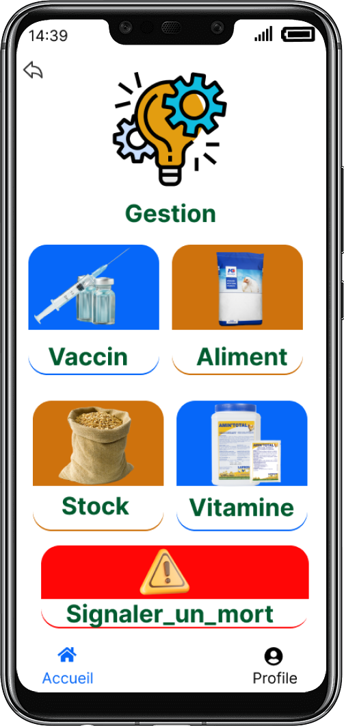
Page de Gestion :
Cette interface permet de gérer efficacement une entrée précise comme la planification des vaccins , des aliments, des vitamines , de signaler une perte et de suivre l’état du stock des aliments .
Elle est notre précieux bijou d’or tant recommandé .

Slide 28
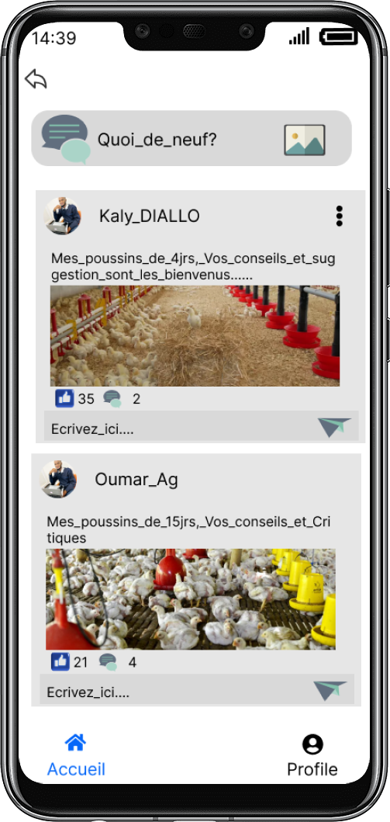
Page Forum :
Cette section offre une communauté active aux utilisateurs afin de pouvoir poster son problème ou ses différentes requêtes pour qu’ils reçoivent satisfactions
Dans cette interface l’utilisateur pourra publier , supprimer , commenter et liker ses publications et celle des autres .

Slide 29
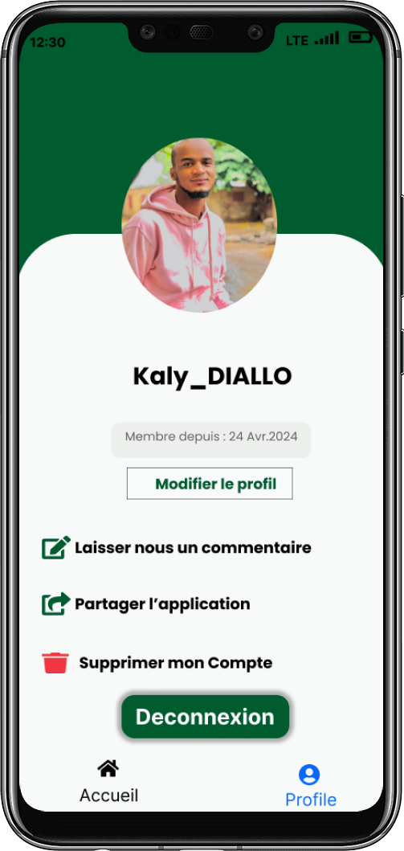
Page Profil :
Avec cette interface , l’utilisateur aura un aperçu sur ses informations , il pourra les modifier , laisser un commentaire , partager l’application , supprimer son compte et se déconnecter .

Slide 30
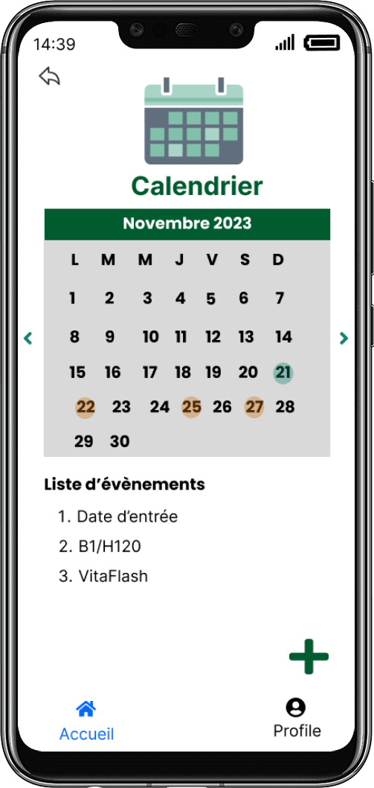
Page Calendrier :
Cette interface offre à nos utilisateurs un calendrier complet avec lequel il pourra ajouter les évènements importants , il aura un aperçu des différentes dates comme date d’entrée , date de sortie , les jours de vaccin etc .

Slide 31
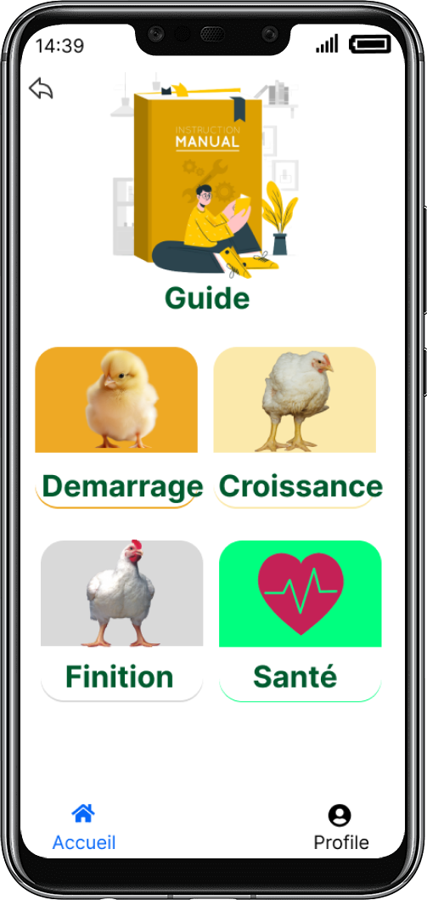
Page Guide :
Le second Joker fait son entrée avec une très belle interface et assez simple à utiliser , ici les utilisateurs peuvent consulter les différentes parties du guide qui comporte chacun des conseils , des bonnes pratiques de l'élevage avec à l’appui un audio explicatif des écrits de la partie du guide concerné .

Slide 32
05
Conclusion

